Slide 1
الخصائص الكيميائية
عمل الطالبتين:
نوراء سلمان -فاطمة عبدالجليل الدكاك
الصف : 6-2

Slide 2
ما اسم العالم الذي قسم
الجدول الدوري؟
اينشتاين
مندليف
نيلزبور
ماكس بلانك

Slide 3
احسنتم إجابة صحيحة

Slide 4
إجابة خاطئ
العودة للسؤال

Slide 5
قام العالم مندليف بتصنيف
الجدول الدوري حسب ؟
الخصائص الفيزيائية
الخصائص الكيميائية
الشكل
اللون

Slide 6
إجابة خاطئ
العودة للسؤال
Notes:
2

Slide 7
لقد تلألأت سمائكن بنجمة

Slide 8
قسم العالم مندليف الجدول الى
أنواع و هم ؟
اشباه فلزات ، لا فلزات
فلزات ، لا فلزات
الفلزات ، لا فلزات ، اشباه الفلزات

Slide 9
إجابات متميزة

Slide 10
إجابة خاطئ
العودة للسؤال

Slide 11
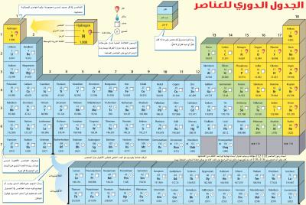
اللافلزات
ماذا يمثل اللون الأصفر في الجدول الدوري ؟
الجانب الأيسر من الجدول
أي تقع الفلزات في الجدول الدوري ؟
اللون الأخضر
أي لون يمثل اشباه الفلزات في الجدول الدوري؟

Slide 12
احسنتم إجابات جميلة

Slide 13
ما هي خصائص الفلزات ؟
لامعة ، موصلة للحرارة ، قابلة لتشكيل
ماهي خصائص اللافلزات ؟؟
غير لامعة ، غير موصلة للحرارة ، غير قابلة لتشكيل

Slide 14
انتن مبدعات

Slide 15
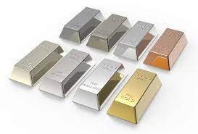
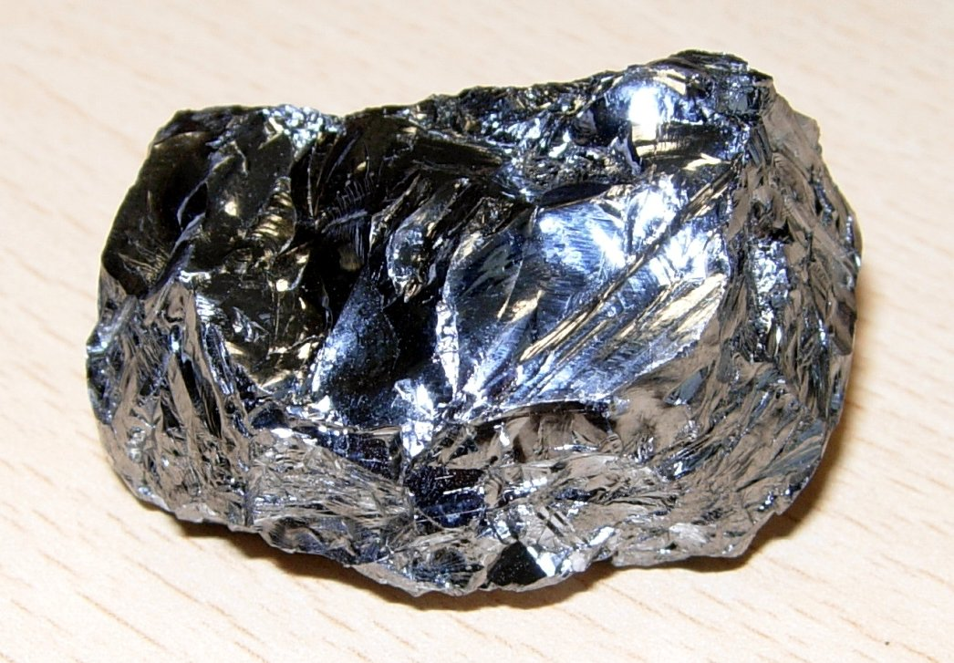
تصنف من اشباه الفلزات
تصنف من الفلزات

Slide 16
إجابات مذهلة
سؤال التحدي 1

Slide 17
كيف يمكن تحديد الخواص الكيميائية للمادة؟
الجواب : يمكن تحديد الخواص الكيميائية للمادة عن طريق إجراء تجارب
تستخدم مواد أو عمليات محددة لها خصائص معروفة
02:00

Slide 18
بارك الله فيكن

Slide 19
إذا كان المدرج عند العدد 4 يكون حمض أو قاعدة
يكون قاعدة
تحت أي درجة يصنف الملح ؟؟
تحت الدرجة 7

Slide 20
اجابات متميزة

Slide 21
( ✅ )
يعد الصابون من القواعد
( ❎ )
تعد الطماطم من القواعد
( ❎ )
يعد الماء من الأحماض
( ✅ )
يعد الخل من القواعد

Slide 22
إجابات رائعة
Quizizz مسابقة

Slide 23
Quizizz هيا نستمتع بحل نشاط

Slide 24
لقد استمتعنا في اللعب معكم
سؤال التحدي 2

Slide 25
سؤال التحدي
هل يمكن استعمال صلصة الطماطم لتنظيف النحاس مع التعليل
الجواب : نعم ، تفاعل الأحماض الموجودة في صلصة الطماطم مع النحاس المصنوع منه الوعاء
لإزالة الأوساخ عنها ( اكاسيد النحاس )
01:30

Slide 26
نتمنى أن يكون العرض
قد أعجبكم

